Slide 1
معاونت بهداشتی واحدبهداشت حرفه ای مستندات آموزش شاغلین معادن سال .......

Slide 2
آموزش شاغلین

Slide 3
نام شبکه: نام دوره:
تاریخ برگزاری : تعداد شرکت کنندگان:
اسکن حضور و غیاب/پاورپوینت تدریس شده درصورت موجود بودن /تصاویر کارگاه/مکاتبات برگزاری

Slide 4
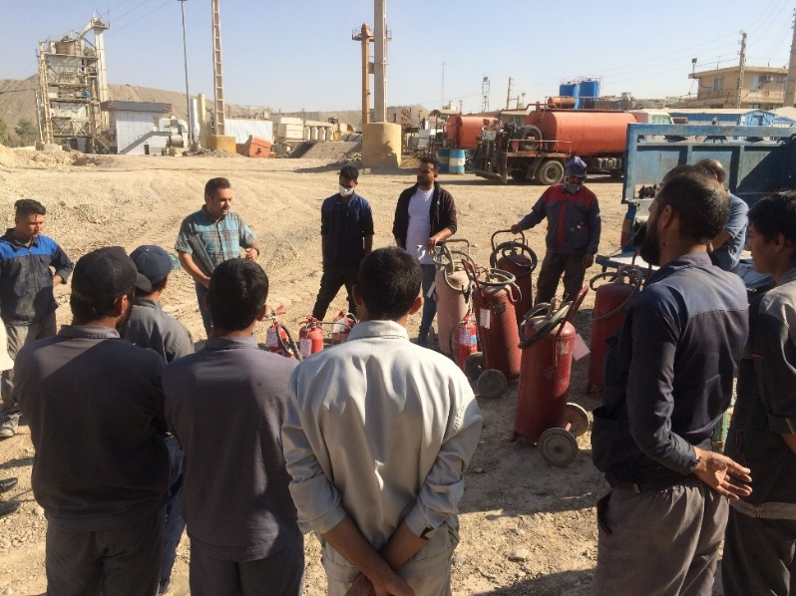
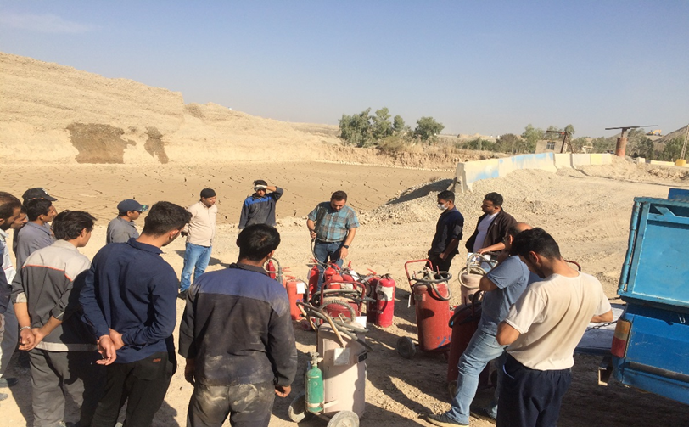
نام شبکه:شبکه بهداشت پاکدشت –آلج پارس
نام دوره:اطفا حریق تاریخ برگزاری:آبان1401 تعداد شرکت کنندگان:15
اسکن حضور و غیاب/پاورپوینت تدریس شده درصورت موجود بودن /تصاویر کارگاه/مکاتبات برگزاری

Slide 5
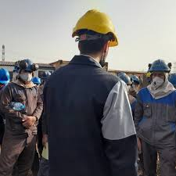
نام شبکه:شبکه بهداشت پاکدشت –آلج پارس نام دوره:استفاده از تجهیزات حفاظت فردی تاریخ برگزاری:1401تیر تعداد شرکت کنندگان:15
اسکن حضور و غیاب/پاورپوینت تدریس شده درصورت موجود بودن /تصاویر کارگاه/مکاتبات برگزاری

